Slide 1

主日信息
Sunday Sermon

Slide 2
屬靈爭戰系列（三）/撒旦魔鬼
識破仇敵的詭計，並勝過它！

Slide 3
主題經文：出17：8-14
那 時 ，亞 瑪 力 人 來 在 利 非 訂 ，和 以 色 列 人 爭 戰 。摩 西 對 約 書 亞 說 ： 你 為 我 們 選 出 人 來 ， 出 去 和 亞 瑪 力 人 爭 戰 。 明 天 我 手 裡 要 拿 著 神 的 杖 , 站 在 山 頂 上 。 於 是 約 書 亞 照 著 摩 西 對 他 所 說 的 話 行 ， 和 亞 瑪 力 人 爭 戰 。 摩 西 、 亞 倫 ， 與 戶 珥 都 上 了 山 頂 。摩 西 何 時 舉 手 ， 以 色 列 人 就 得 勝 ; 何 時 垂 手 ， 亞 瑪 力 人 就 得 勝。但 摩 西 的 手 發 沉 ， 他 們 就 搬 石 頭 來 ， 放 在 他 以 下 ， 他 就 坐 在 上 面 。 亞 倫 與 戶 珥 扶 著 他 的 手 ， 一 個 在 這 邊 ， 一 個 在 那 邊 ， 他 的 手 就 穩 住 ， 直 到 日 落 的 時 候 。約 書 亞 用 刀 殺 了 亞 瑪 力 王 和 他 的 百 姓 。耶 和 華 對 摩 西 說 、 我 要 將 亞 瑪 力 的 名 號 、 從 天 下 全 然 塗 抹 了 。。。

Slide 4
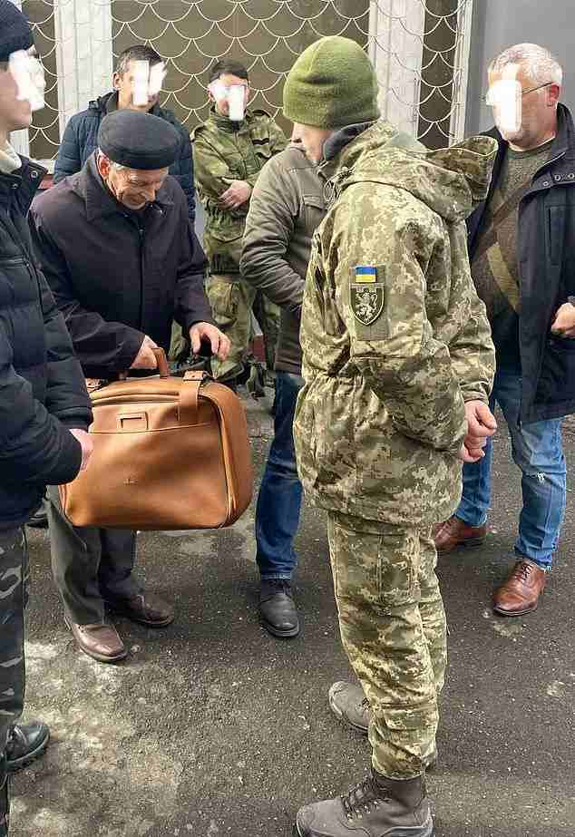
80嵗老人回國參戰！為下一代子孫而戰！

Slide 5
一．識破仇敵-撒旦魔鬼
啓12：9-大 龍 就 是 那 古 蛇 、 名 叫 魔 鬼 、 又 叫 撒 但 、 是 迷 惑 普 天 下 的 ． 他 被 摔 在 地 上 、 他 的 使 者 也 一 同 被 摔 下 去 。
【撒旦】的名稱：
魔鬼
太4：10-耶 穌 說 ： 撒 但 （ 撒 但 就 是 抵 擋 的 意 思 ， 乃 魔 鬼 的 別 名 ） ， 退 去 罷 ！ 因 為 經 上 記 著 說 ： 當 拜 主 你 的 神 ， 單 要 事 奉 他 。
2. 明亮之星

Slide 6
賽14：12-明 亮 之 星 , 早 晨 之 子 啊！ 你 何 竟 從 天 墜 落 ？ 你 這 攻 敗 列 國 的 ， 何 竟 被 砍 倒 在 地 上 ？
啓示12：4-他 的 尾 巴 拖 拉 著 天 上 星 辰 的 三 分 之 一 、 摔 在 地 上 ． 龍 就 站 在 那 將 要 生 產 的 婦 人 面 前 、 等 他 生 產 之 後 、 要 吞 喫 他 的 孩 子 。
C. 別西卜- 在舊約稱爲"蒼蠅之主"; 新約指邪靈的王
太12：24-但 法 利 賽 人 聽 見 , 就 說 : “這 個 人 趕 鬼 、 無 非 是 靠 著 鬼 王 別 西 卜 啊。”

Slide 7
D. 世界的王
約12：31-現 在 這 世 界 受 審 判 , 這 世 界 的 王 要 被 趕 出 去 。
E. 空中掌權者的首領
弗2：2-那 時 、 你 們 在 其 中 行 事 為 人 隨 從 今 世 的 風 俗 、 順 服 空 中 掌 權 者 的 首 領 、 就 是 現 今 在 悖 逆 之 子 心 中 運 行 的 邪 靈 。
F. 盜賊
約10：10-盜 賊 來 ，無 非 要 偷 竊 、 殺 害 、 毀 壞 ； 我 來 了 ， 是 要 叫 羊 得 生 命 ， 並 且 得 的 更 豐 盛 。

Slide 8
撒旦的本質
驕傲
賽14：13-14-你 心 裡 曾 說 ： 我 要 升 到 天 上 ； 我 要 高 舉 我 的 寶 座 在 神 眾 星 以 上 ； 我 要 坐 在 聚 會 的 山 上 ， 在 北 方 的 極 處 。我 要 升 到 高 雲 之 上 ； 我 要 與 至 上 者 同 等 。
B. 抵擋神
徒5：29-彼 得 和 眾 使 徒 回 答 說 : 順 從 神 , 不 順 從 人 , 是 應 當 的 !

Slide 9
C. 説謊者之父
約8：44-你 們 是 出 於 你 們 的 父 魔 鬼 ， 你 們 父 的 私 慾 你 們 偏 要 行 。 他 從 起 初 是 殺 人 的 ， 不 守 真 理 ， 因 他 心 裡 沒 有 真 理 。 他 說 謊 是 出 於 自 己 ； 因 他 本 來 是 說 謊 的 ， 也 是 說 謊 之 人 的 父 。
D. 做滅絕毀壞的工作
彼前5：8-務 要 謹 守 、 儆 醒 ， 因 為 你 們 的 仇 敵 魔 鬼 ， 如 同 吼 叫 的 獅 子 ， 遍 地 游 行 、 尋 找 可 吞 喫 的 人 。
E. 控告者
啓12：10-。。。那 在 我 們 神 面 前 晝 夜 控 告 我 們 弟 兄 的 、 已 經 被 摔 下 去 了 。

Slide 10
3. 對撒旦的錯誤觀念：
撒旦只不過是邪惡的象徵而已
什麽都與撒旦有關
撒旦無所不在
伯1：6-7-有 一 天 ，神 的 眾 子 來 侍 立 在 耶 和 華 面 前 ， 撒 但 也 來 在 其 中 。耶 和 華 問 撒 但 說 ： 「 你 從 哪 裡 來 ？ 」 撒 但 回 答 說 ： 「 我 從 地 上 走 來 走 去 ， 往 返 而 來 。 」

Slide 11
二．爲何有屬靈爭戰？
1. 屬靈爭戰的必要性
A. 神教導祂的軍隊打仗
出12：41-正 滿 了 四 百 三 十 年 的 那 一 天 ， 耶 和 華 的 軍 隊 都 從 埃 及 地 出 來 了 。
士3：1-2-耶 和 華 留 下 這 幾 族 ， 為 要 試 驗 那 不 曾 知 道 與 迦 南 爭 戰 之 事 的 以 色 列 人 ，好 叫 以 色 列 的 後 代 又 知 道 又 學 習 未 曾 曉 得 的 戰 事 。
B. 鍛煉依靠神的信心
民14：9-。。。不 要 怕 那 地 的 居 民 ， 因 為 他 們 是 我 們 的 食 物 。。。有 耶 和 華 與 我 們 同 在 ， 不 要 怕 他 們 。

Slide 12
C. 預備最後決戰
啓19：19-我 看 見 那 獸 和 地 上 的 君 王 ， 並 他 們 的 眾 軍 都 聚 集 ， 要 與 騎 白 馬 的 並 他 的 軍 兵 爭 戰 。
啓20：9-那 迷 惑 他 們 的 魔 鬼 被 扔 在 硫 磺 的 火 湖 裡 ， 就 是 獸 和 假 先 知 所 在 的 地 方 。 他 們 必 晝 夜 受 痛 苦 ， 直 到 永 永 遠 遠 。
2. 爭戰是屬於神的
詩89：8a-耶 和 華 萬 軍 之 神 啊， 那 一 個 大 能 者 像 你 耶 和 華 ？
A.神是戰士，是元帥

Slide 13
出15：3-耶 和 華 是 戰 士 、 他 的 名 是 耶 和 華 。
書5：15-耶 和 華 軍 隊 的 元 帥 對 約 書 亞 說 、 把 你 腳 上 的 鞋 脫 下 來 、 因 為 你 所 站 的 地 方 是 聖 的 。 約 書 亞 就 照 著 行 了 。
B. 耶和華尼西-“耶和華是我的旌旗”。
申3：22-你 不 要 怕 他 們 、 因 那 為 你 爭 戰 的 、 是 耶 和 華 你 的 神 。

Slide 14
三．如何勝過仇敵？
1.同心同工，合一的軍隊
2.藉著恆切地禱告，贏得屬靈制空權
11摩 西 何 時 舉 手 ， 以 色 列 人 就 得 勝 ， 何 時 垂 手 ， 亞 瑪 力 人 就 得 勝 。但 摩 西 的 手 發 沉 ， 他 們 就 搬 石 頭 來 ， 放 在 他 以 下 ， 他 就 坐 在 上 面 。 亞 倫 與 戶 珥 扶 著 他 的 手 ， 一 個 在 這 邊 ， 一 個 在 那 邊 ， 他 的 手 就 穩 住 ， 直 到 日 落 的 時 候 。
3. 神的話是銳利的兵器
13約 書 亞 用 刀 殺 了 亞 瑪 力 王 和 他 的 百 姓 。
詩60：12-我們 倚 靠 神 、 纔 得 施 展 大 能 、 因 為 踐 踏 我 們 敵 人 的 就 是 他 。

Slide 15
回應詩歌
「耶和華的軍隊」

